Slide 1
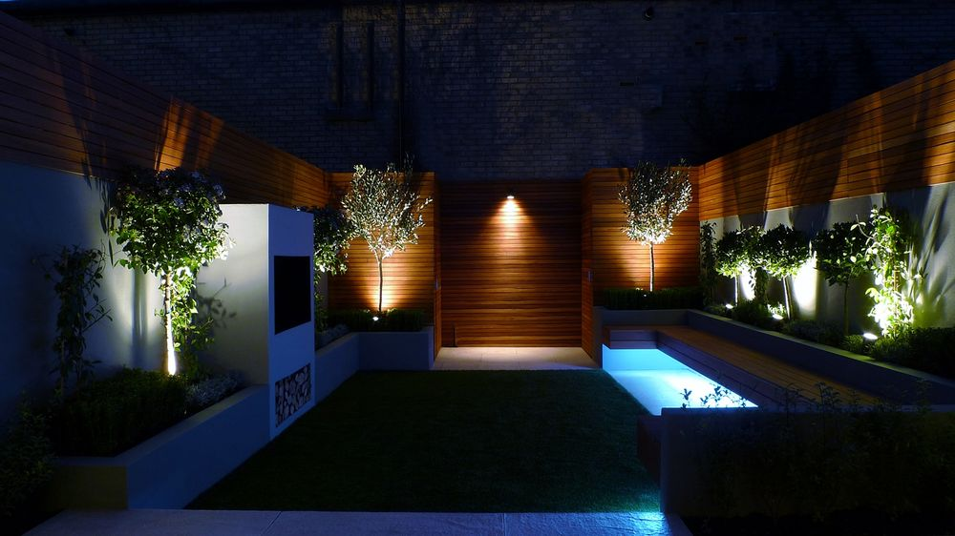
Soorten tuinverlichting

Slide 2
Inleiding
Bij het kiezen van de juiste tuinverlichting zijn er een aantal zaken waar je rekening mee moet houden. Maak daarom altijd eerst een lichtplan, zodat je de juiste keuzes kunt maken. Er zijn veel soorten armaturen verkrijgbaar die erg kunnen verschillen in lichtintensiteit en bereik.

Slide 3
Lichtplan
Wil je optimaal genieten van je tuin? Dan mag de juiste verlichting niet ontbreken. Een goed lichtplan maakt de keuze voor de juiste verlichting gemakkelijker en zorgt voor een resultaat dat echt voldoet aan je wensen.

Slide 4
5 stappen voor het maken van een lichtplan
1. Maak een tuinschets voor je lichtplan
Maak bij voorkeur altijd eerst een tuinschets op schaal. Hiermee krijg je een goed overzicht van je bestaande of nieuw aan te leggen tuin. Geef in de schets ook de plek van bepaalde elementen aan (terras, grasveld, vijver, border, boom, trap, enzovoort).

Slide 5
2. Bedenk wat je wilt verlichten
Wat vind je belangrijk om ‘s avonds te kunnen zien? Houd bij de keuze van de te verlichten elementen rekening met de functie van de tuin en het doel van de verlichting. Waar moet de verlichting functioneel zijn of juist sfeer brengen?

Slide 6
3. Bepaal per element het type licht
Afhankelijk van het element dat je uit wilt lichten, kies je het licht dat daar bij past. in-lite, producent van 12 volt buitenverlichting, maakt het je gemakkelijk en werkt met een indeling van licht in drie ‘maten’: Small, Medium en Large. Deze staan voor lichtintensiteit en bereik. Met klein ofwel Small licht kan bijvoorbeeld een terras of border gemarkeerd worden terwijl groot ofwel Large licht bruikbaar is voor het uitlichten van een grote boom of gevel.

Slide 7
4. Bepaal per element de lichtrichting
Elke tuinlamp is anders en geeft een ander soort verlichting. Bij de keuze voor een armatuur speelt de richting van het licht een belangrijke rol. Geïntegreerde verlichting schijnt vanuit de grond terwijl bovengrondse armaturen rondom verlichten. Wandverlichting kan zowel rondom als naar beneden schijnen en het licht van spots komt van onderaf.

Slide 8
5. Kies de armaturen
Pas als het lichtplan helemaal klaar is, kun je de juiste armaturen kiezen. Veel mensen kijken eerst naar het uiterlijk, maar het soort licht is minstens zo belangrijk. Let dus vooral op het type lichtbron (bijvoorbeeld led tuinverlichting of halogeen) en de lichtkleur (warm of juist koel). Ook het systeem is van belang. Verlichting op basis van laagspanning (12 volt), is veilig voor kinderen en huisdieren en kun je zelf aanleggen.

Slide 9
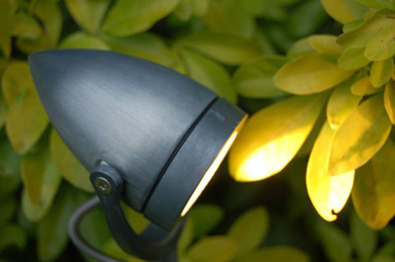
Led tuinverlichting
Led (Light Emitting Diode) bestaat uit diodes die licht uitstralen als er stroom doorheen wordt gestuurd. Led’s zijn minuscuul klein, maar geven samen veel licht en weinig warmte af. Daarom is het stroomverbruik van led-verlichting lager dan dat van een gloeilamp, spaarlamp of TL-lamp.

Slide 10
Voordelen van led tuinverlichting
Goede vervanger voor de traditionele gloei- of halogeenlamp.
Led is duurzaam, een led-lamp kan wel zo’n vijftien jaar meegaan.
Led is energiezuinig.
Het is uiteindelijk goedkoper.
Er zijn led buitenlampen verkrijgbaar op basis van laagspanning, 12 volt. Deze kun je eenvoudig zelf installeren.

Slide 11
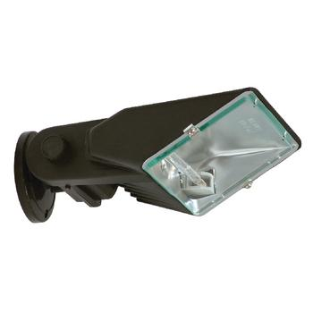
Halogeen lampen
Kleur licht: zeer warm wit
De halogeenlamp brandt direct op volle sterkte.
Halogeenlampen zijn relatief goedkoop in aanschaf.
De halogeen gaat tot 40% langer mee dan een gloeilamp.
Halogeen heeft een goede lichtsterkte en een breed bereik

Slide 12
Nadelen Halogeen
Energievreters in vergelijking met spaarlampen of led-verlichting.
Om halogeenlampen op het lichtnet aan te sluiten, is altijd een transformator nodig.
Halogeenlampen worden snel heet en kunnen niet worden aangeraakt tijdens of vlak na het branden.

Slide 13
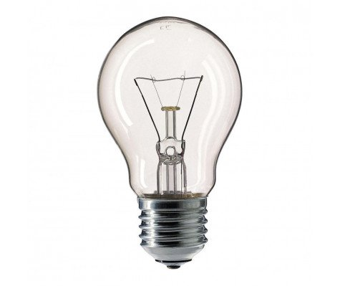
Gloeilamp
Omdat veel energieverbruik slecht is voor het milieu en er inmiddels al verschillende energiezuinige alternatieven voorhanden zijn, besloot de Europese Unie om de productie van gloeilampen te verbieden.
In Nederland zijn vanaf 2012 geen gloeilampen meer verkrijgbaar.
Het rendement van de lamp is erg laag. Ongeveer 93 % van de energie komt als warmte vrij.

Slide 14
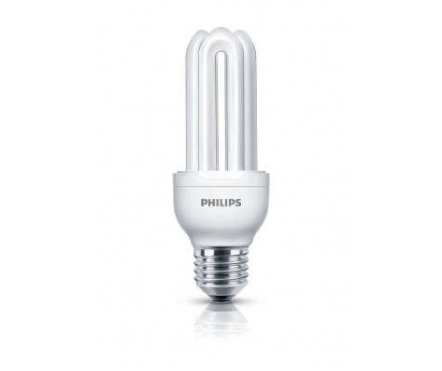
Spaarlamp
Het duurt vaak wat langer voor de lamp op volle sterkte is. Minder handig voor ruimtes waar u vaak maar voor korte tijd bent.
De meeste spaarlampen zijn niet dimbaar en ze slijten van veel in- en uitschakelen.
De witte kleur van het spaarlamplicht wordt soms als minder prettig of minder gezellig ervaren dan het licht van de gloeilamp.
Spaarlampen bevatten een kleine hoeveelheid kwik. Dit komt alleen vrij als de lamp breekt, maar is schadelijk voor de gezondheid en het milieu.

Slide 15
TL verlichting
Het rendement is redelijk;
Wit-blauw licht (koel)
Een tl-buis kan uitsluitend in betrekkelijk geringe vermogens worden gemaakt. (40-65 watt).
Relatief goedkoop;
Staan onder druk (kwik).

Slide 16
Functies
Basisverlichting : De basisverlichting zorgt voor een regelmatig verspreid licht in huis en is het eerste licht dat je aandoet als je een ruimte binnenkomt
Sfeerverlichting: Gezelligheid in huis en tuin bereik je door het toepassen van sfeerverlichting of schemerverlichting
Functie verlichting: Functionele verlichting of accentverlichting gebruik je wanneer er gericht licht nodig is. Denk hierbij aan de keukenverlichting boven het aanrecht, de lamp(en) boven de eettafel, de leeslamp bij stoel of bank en de bureaulamp, maar ook aan spotjes die een schilderij of kunstvoorwerp belichten.

Slide 17
Opdracht
Maak een groepje van 3 personen en maak foto’s van minimaal 10 verschillende soorten verlichting in de school.
Beschrijf van elke soort wat de functie van het licht heeft (sfeer, basis of functioneel);
Noem van elk soort verlichting een voor- en een nadeel.
Inventariseer wat de meest verkochte lampen zijn op jullie leerbedrijf en geef aan waarom?

